Slide 1
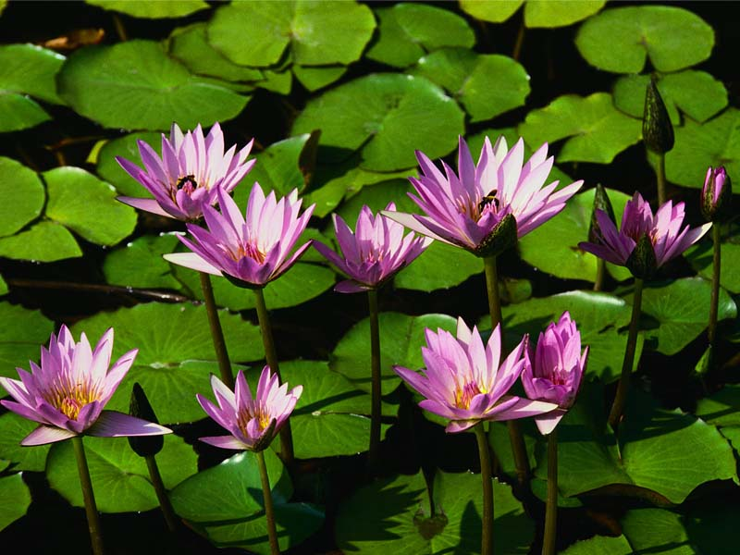
8 МАРТА
МЕЖДУНАРОДНЫЙ
ЖЕНСКИЙ ДЕНЬ

Slide 2
Звонко капают капели
Возле нашего окна,
Птицы весело запели:
Чив –чив -чив- пришла весна!

Slide 6
В небе солнышко прекрасное,
Птички весело поют.
Вам они желают радости,
И привет весенний шлют!

Slide 7
ПОЗДРАВЛЯЕМ С МЕЖДУНАРОДНЫМ
ЖЕНСКИМ ДНЕМ!
8 МАРТА

